Slide 1

Ekologická újma
JUDr. Jiří Vodička, Ph.D. 9. 10. 2024

Slide 2
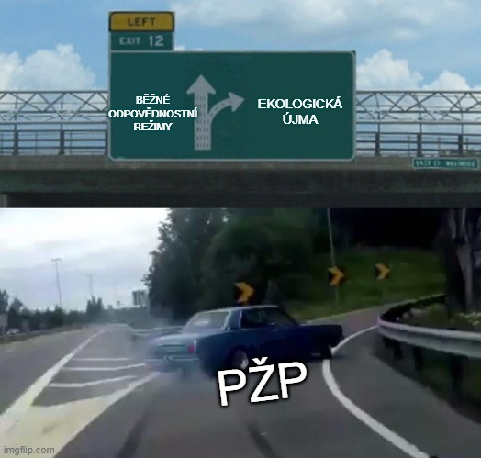
Co nás čeká
Co je to ekologická újma
Právní rámec
  EU
  ČR
Budoucnost eko újmy

Slide 3
Co je to ekologická újma
Veřejnoprávní institut
Oprávněná osoba: stát
Ekologická újma x konkrétní poškození ŽP
Újma x škoda
Měřitelná nepříznivá změna přírodního zdroje nebo poškození funkcí přírodního zdroje
  Škoda může vzniknout na složkách, které jsou vyloučeny z předmětu vlastnického práva
    Např. voda, chráněné druhy volně žijících živočichů

Slide 4
Právní rámec
Zákon č. 17/1992 Sb., o životním prostředí
Zákon č. 167/2008 Sb., o předcházení ekologické újmě a její
nápravě
Ekologická
újma
Specifická ustanovení
ve zvláštních předpisech

Slide 5
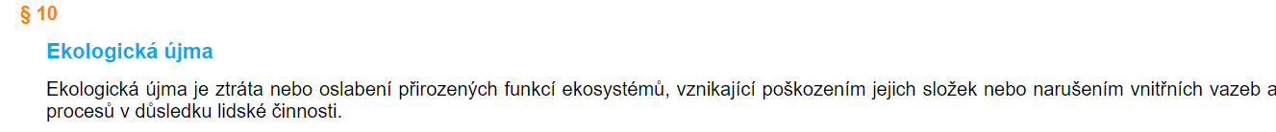
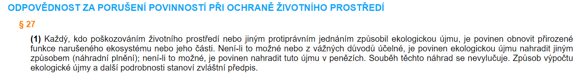
Zákon č. 17/1992 Sb., o životním prostředí
Obecné ustanovení!

Slide 6
Lidská činnost
Ztráta nebo oslabení přirozených funkcí ekosystému
Poškození složky nebo vnitřních vazeb a procesů ekosystému
Vrácení do původního stavu
Náhradní plnění
Poškození nebo protiprávní jednání
Peněžní náhrada
Možný souběh
Každý!
Činnost
Následky
Způsob
odstraňování

Slide 7
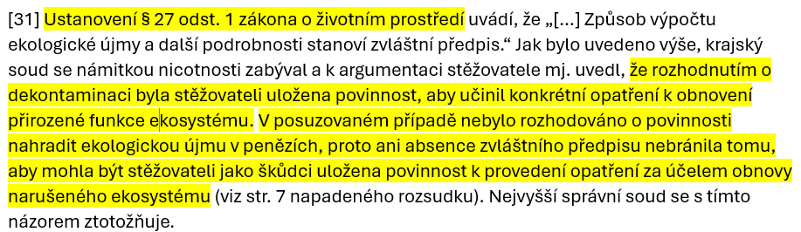
Zákon č. 17/1992 Sb., o životním prostředí
V praxi návaznost na ZOPK (§ 9 odst. 1 „kompenzace ekologické újmy“)
  NSS 10 As 45/2023, 2 As 196/2018 – 82, KS v Brně 29 A 22/2014 atd.
Aplikace § 27 odst. 1
  Velice omezená
  KS v Brně 30 A 100/2014–208 -> NSS 1 As 48/2017-38

Slide 8
Zákon č. 167/2008 Sb.
Směrnice 2004/35/ES o odpovědnosti za životní prostředí v souvislosti s prevencí a nápravou škod na životním prostředí
  24 případů před SDEU
Prováděcí předpisy
  Nařízení vlády č. 295/2011 Sb., o způsobu hodnocení rizik ekologické újmy a bližších podmínkách finančního zajištění
    Metodický pokyn odboru environmentálních rizik a ekologických škod MŽP pro provádění podrobného hodnocení rizika ekologické újmy (Věstník MŽP č. 5, květen 2012)
  Vyhláška č. 17/2009 Sb., o zjišťování a nápravě ekologické újmy na půdě
Speciální k eko. újmě dle 17/1992 Sb.

Slide 9
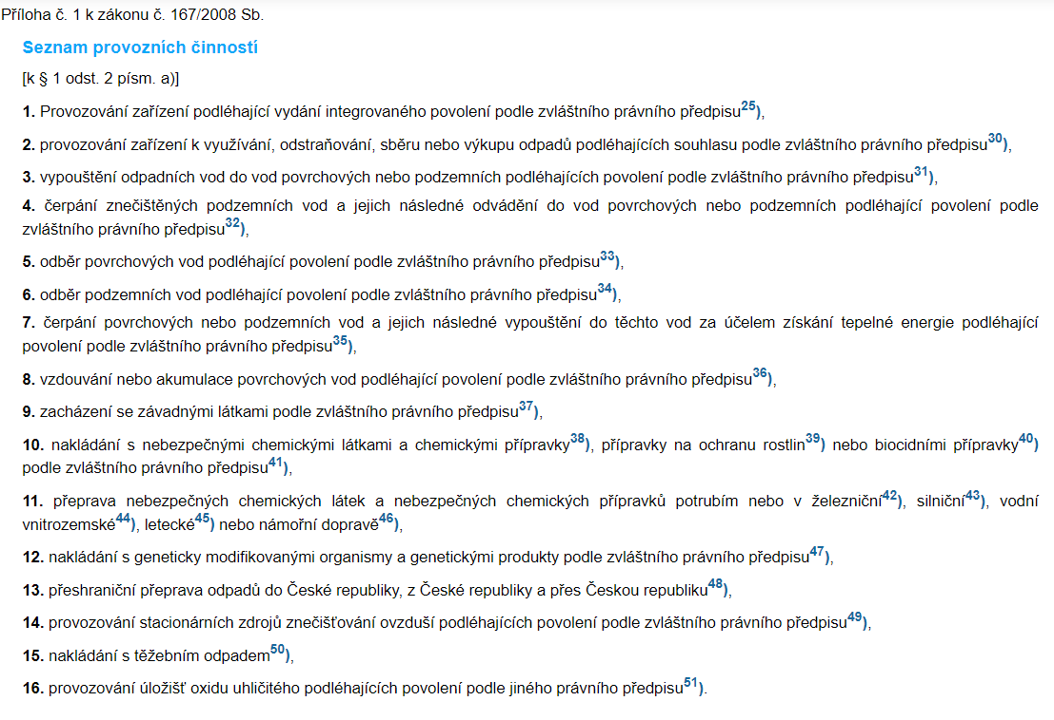
Zákon č. 167/2008 Sb.
E.Ú. nepříznivá měřitelná změna přírodního zdroje nebo měřitelné zhoršení jeho funkcí, která se může projevit přímo nebo nepřímo na: § 10 ZoŽP
  chráněných druzích volně žijících živočichů či planě rostoucích rostlin nebo přírodních stanovištích
  podzemních nebo povrchových vodách včetně přírodních léčivých zdrojů a zdrojů přírodních minerálních vod (výjimka § 23a odst. 4 a 7 VZ)
  Půdě
E.Ú. musí být způsobena provozní činností
  Uvedené v příloze č. 1 nebo neuvedené, ale splňující kritéria z § 5 odst. 2
x Fyzická osoba

Slide 10
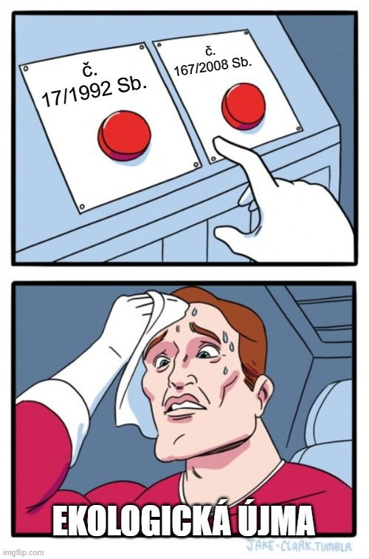
Ekologická újma – porovnání
Zákon č. 167/2008 Sb.
Zákon č. 17/1992 Sb.
nepříznivá měřitelná změna přírodního zdroje nebo měřitelné zhoršení jeho funkcí, která se může projevit přímo nebo nepřímo na:
  Vodě
  Půdě
  Chráněných druzích volně žijících živočichů či planě rostoucích rostlin nebo přírodních stanovištích
ztráta nebo oslabení přirozených funkcí ekosystémů, vznikající poškozením jejich složek nebo narušením vnitřních vazeb a procesů v důsledku lidské činnosti.

Slide 11
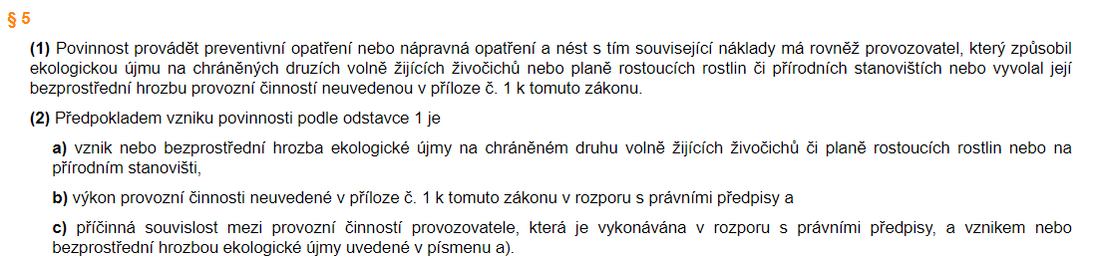
Zákon č. 167/2008 Sb.
Nevyjmenovaná provozní činnost
  § 5 odst. 2
A co voda a půda?
Srov. § 2 písm. a)

Slide 12
Škoda na ŽP
Jsem PO nebo podnikatel
Provozní činnost dle přílohy č. 1
Činnost není vyjmenovaná
Jsem FO
Jsem v cajku, zákon se neaplikuje
Chráněné druhy, stanoviště, voda, půda dle § 2 písm. a)
Zákon o ŽP
Složkové právní předpisy
Ano, aplikuju zákon
Ne, aplikuju ZoŽP nebo složkové předpisy
Naplnění § 5 odst. 2
Ano, aplikuju zákon
Ne, aplikuju ZoŽP nebo složkové předpisy

Slide 13
Zákon č. 167/2008 Sb.
(Vše)Obecná preventivní
opatření (př. havarijní plány)
Opatření
Preventivní opatření (§ 6)
  Bezprostřední hrozba ekologické újmy
  Provozovatel provede sám nebo na výzvu orgánu
  Orgán může provést i sám
Nápravná opatření (§ 7)
  V případě vzniku nebo zjištění ekologické újmy
  Informační povinnost vůči orgánu
  Vypracování návrhu nápravných opatření
  Provedení nápravných opatření
Na základě řízení podle
§ 8
Ex offo
Návrh
  FO nebo PO dotčené e.ú.
  Envi spolek

Slide 14
Zákon č. 167/2008 Sb.
Opatření dle jiných předpisů (§ 21 odst. 3)
Pokud tento zákon nestanoví jinak, postupuje se při ukládání preventivních nebo nápravných opatření podle zvláštních právních předpisů
  § 42 Vodního zákona
  § 86 ZOPK
  § 3c ZPF
  § 51 odst. 1 Lesního zákona

Slide 15
Zákon č. 167/2008 Sb.
Zvláštní postup dle jiných předpisů (§ 21 odst. 4)
V případě havárie podle vodního zákona (§ 40 a 41)
Postup dle VZ pouze v rozsahu zneškodňování a odstraňování škodlivých následků havárie
Nápravná opatření dle zákona č. 167/2008 Sb.
speciální

Slide 16
Zákon č. 167/2008 Sb.
Ekonomické nástroje
Obecná povinnost provozovatele nést náklady pokud způsobil e.ú. (§ 12)
  I v případě, že opatření zajistil příslušný orgán
  Ale provozovatel provozující činnost dle přílohy č. 1 se může liberovat
    Odst. 3 obligatorní zproštění odpovědnosti
    Odst. 4 fakultativní zproštění odpovědnosti
Finanční zajištění
  Provozovatel činnosti dle přílohy č. 1
  Bez zajištění nelze činnost provozovat (vliv na další právní předpisy)
  Nutnost být zajištěn po celou dobu činnosti a zajištění musí odpovídat rozsahu a intenzitě e.ú.

Slide 17
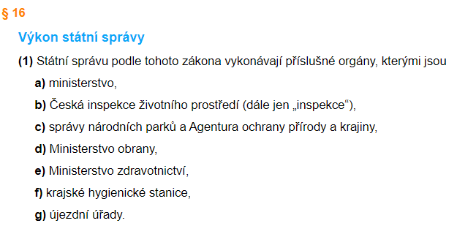
Zákon č. 167/2008 Sb.
Ale nezapomínat na opatření
podle složkových zákonů (§ 21)!
Orgán ochrany přírody
Vodoprávní úřad
Orgán ochrany ZPF
Orgán státní správy lesů

Slide 18
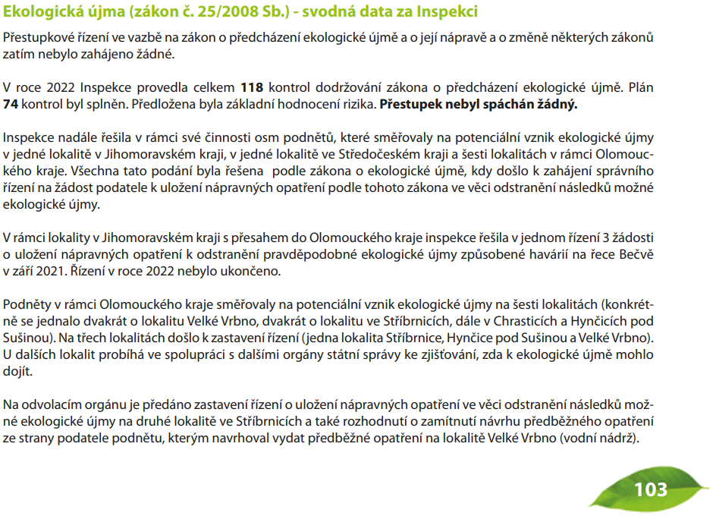
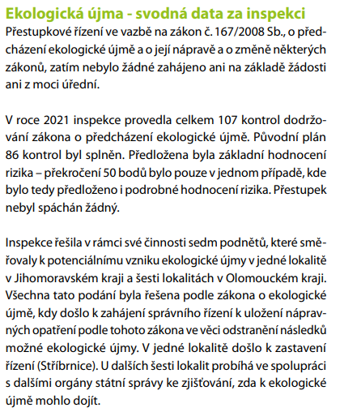
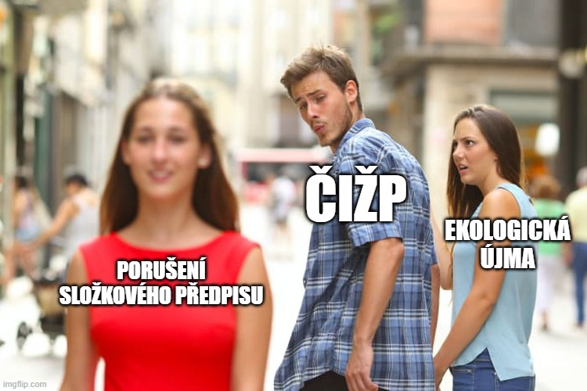
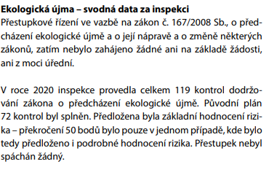
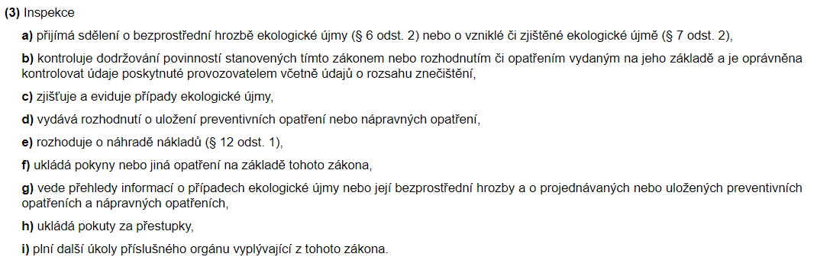
Zákon č. 167/2008 Sb.
Česká inspekce ŽP
Notes:
výstřižky: Výroční zprávy ČIŽP

Slide 19
Budoucnost eko újmy
Dosud neaplikováno…bude změna?
  Neurčitá definice e.ú.
  Nejasné vymezení působností složkových předpisů
  Nejasnost u organizačního zabezpečení atd
Připravovaná novela (MZP/2024/280/448)
  Zpřesnění definice
  Zpřesnění procesního postupu při provádění preventivních a nápravných opatření
  Možnost úhrady nápravných opatření z SFŽP
  Změna povinností u hodnocení rizik
Notes:
https://odok.cz/portal/veklep/material/KORND5KDYKPA/

Slide 20
Děkuji za pozornost!
Jiri.Vodicka@law.muni.cz

Slide 21
Zdroje
Průchová, I. Závazky z deliktů a ekologická újma. MU. 2023
https://www.mzp.cz/cz/ekologicka_ujma
https://www.mzp.cz/cz/nejcastejsi_dotazy_ekologicka_ujma
https://www.cizp.cz/pusobnost/ekologicka-ujma

